Slide 1


Html & css3
Frédéric FRATICELLI
Source : openclassrooms.com

Slide 2
Définitions
Langage CSS :
le rôle du CSS est de gérer l'apparence de la page web (agencement, positionnement, décoration, couleurs, taille du texte…). Ce langage est venu compléter le HTML en 1996.

Slide 3
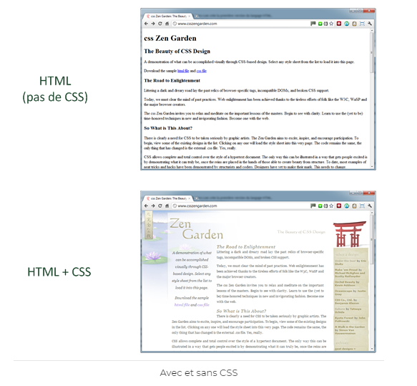
Définitions

Slide 4
css et compatibilité navigateurs
Il y a eu 4 évolutions importantes de CSS :
CSS 1 ;
CSS 2.0 ;
CSS 2.1 ;
CSS 3.
Ce sont les navigateurs web qui font le travail le plus complexe : ils doivent lire le code CSS et comprendre comment afficher la page.
Les navigateurs ne connaissent pas toutes les propriétés CSS qui existent. Plus le navigateur est vieux, moins il connaît de fonctionnalités CSS.

Slide 5
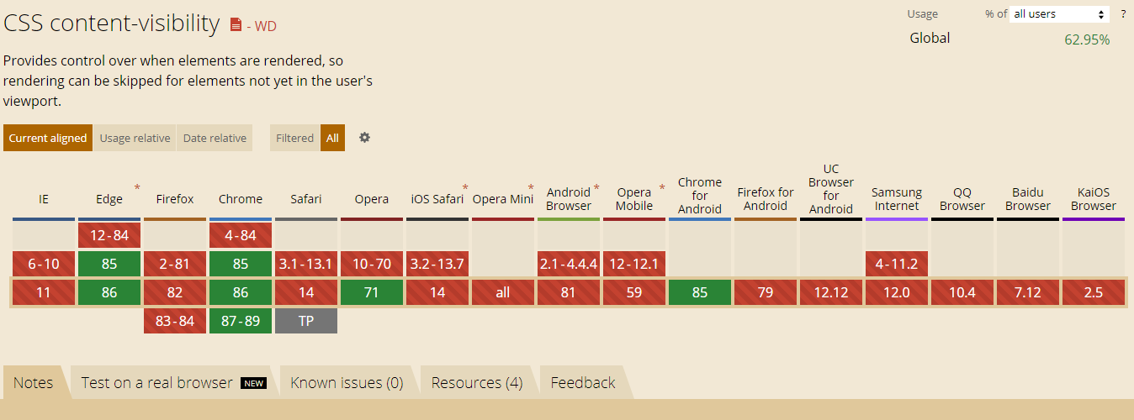
css et compatibilité navigateurs
le site www.caniuse.com propose des tables de compatibilité des fonctionnalités de HTML et CSS sur différents navigateurs (et sur leurs différentes versions) :

Slide 6
Où écrit-on le CSS ?
Il est possible d’écrire du code en langage CSS à trois endroits différents :
dans un fichier .css (méthode la plus recommandée) ;
dans l'en-tête <head> du fichier HTML ;
directement dans les balises du fichier HTML via un attribut style (méthode la moins recommandée).

Slide 7
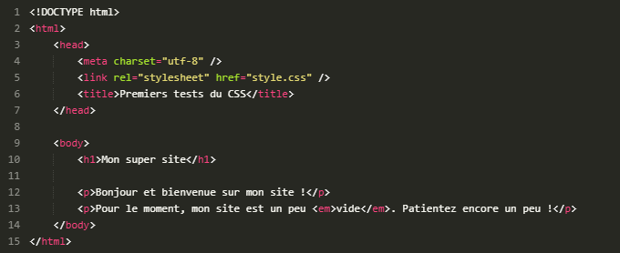
Où écrit-on le CSS ?
Pour insérer un fichier CSS dans un page HTML on utilise la syntaxe suivante entre les balises <head></head> :

Slide 8
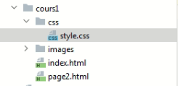
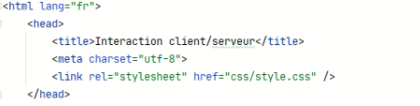
Où écrit-on le CSS ?
Pour des raisons d’organisation il est préférable de placer le fichier css dans un répertoire dédié :

Slide 9
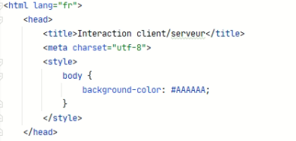
Où écrit-on le CSS ?
Il est également possible de placer du CSS dans la balise <head> du fichier HTML

Slide 10
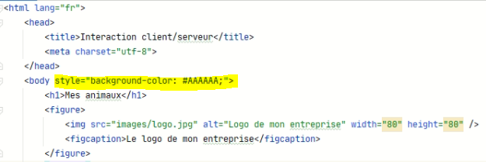
Où écrit-on le CSS ?
Ou même directement dans les balises HTML (non recommandé)

Slide 11
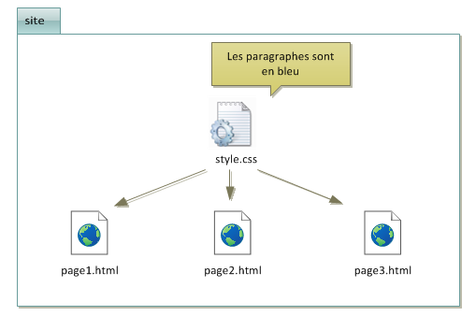
Où écrit-on le CSS ?
Si vous travaillez avec un fichier CSS externe, vous n'aurez besoin d'écrire cette instruction qu'une seule fois pour tout votre site, comme le montre la figure suivante.

Slide 12
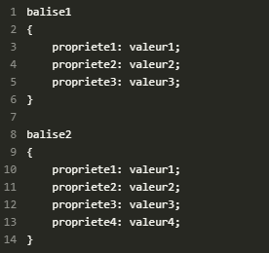
Syntaxe d’un code CSS
Dans un code CSS, on trouve trois éléments différents :
des noms de balises : on écrit les noms des balises dont on veut modifier l'apparence. Par exemple, si je veux modifier l'apparence de tous les paragraphes <p> , je dois écrire p;
des propriétés CSS : les « effets de style » de la page sont rangés dans des propriétés (color, font-size…);
les valeurs : pour chaque propriété CSS, on doit indiquer une valeur. Par exemple, pour la propriété color , il faut indiquer le nom de la couleur ou son code hexadecimal (#AAAAAA)

Slide 13
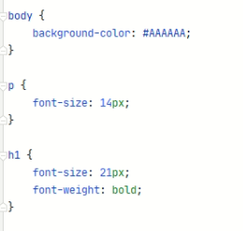
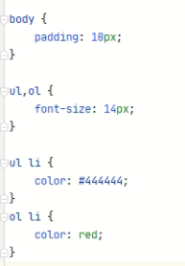
Syntaxe d’un code CSS
Voici deux exemples de code CSS :

Slide 14
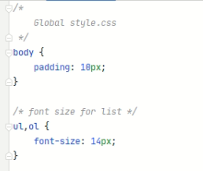
Syntaxe d’un code CSS
Placer du commentaire dans du CSS

Slide 15
Appliquer un style : class et id
Pour personnaliser le style de certaines balises, on peut utiliser des attributs spéciaux qui fonctionnent sur toutes les balises :
l'attribut class;
l'attribut id.
les attributs class et id sont quasiment identiques. L’attribut id ne doit être utilisé qu’une seule fois dans le code

Slide 16
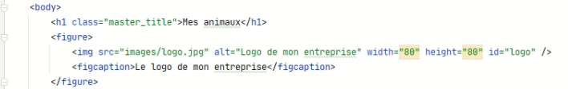
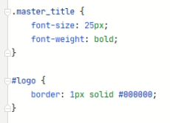
Appliquer un style : class et id
Exemple d’utilisation de class et id :
Le code CSS correspondant :

Slide 17
Les balises universelles
Il arrivera parfois que l’on ai besoin d'appliquer une class à certains éléments qui, à l'origine, ne sont pas entourés par des balises.
Pour appliquer un style particulier au mot ‘bienvenue’ il faut utiliser des balises dites universelles.

Slide 18
Les balises universelles
Il existe deux balises universelles, qui n'ont aucune signification particulière :
<span> </span> : c'est une balise de type inline, c'est-à-dire une balise que l'on place au sein d'un paragraphe de texte pour sélectionner certains mots uniquement. Les balises <strong> et <em> sont de la même famille
<div> </div> : c'est une balise de type block, qui entoure un bloc de texte. Les balises <p> , <h1> , etc., sont de la même famille. Ces balises ont quelque chose en commun : elles créent un nouveau « bloc » dans la page et provoquent donc obligatoirement un retour à la ligne

Slide 19

Les balises universelles
Dans cet exemple il faut évidement utiliser la balise <span> :

Slide 20




Les sélecteurs avancés
Il existe plusieurs manière de cibler des balises en CSS, voici les plus efficace :
*: sélecteur universel : Sélectionne toutes les balises sans exception
A B : une balise contenue dans une autre
A + B : une balise qui en suit une autre. Sélectionne la première balise <p> située après un titre <h2> .

Slide 21



Les sélecteurs avancés
A[attribut] : une balise qui possède un attribut
A[attribut=‘’Valeur’’] : une balise, un attribut et une valeur exacte
A[attribut*=‘’Valeur’’] : une balise, un attribut et une valeur

Slide 22

Formater du texte : la taille
Pour modifier la taille d’un texte, on utilise la propriété CSS font-size. La taille donnée peut être de deux type :
Une taille absolue : en pixels, centimètres ou millimètres. Ce type de taille est fixe.

Slide 23
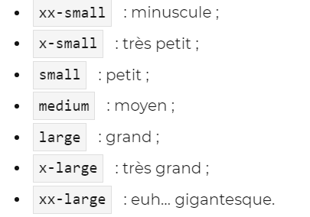
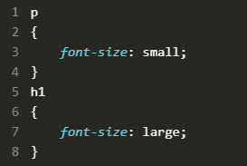
Formater du texte : la taille
Une taille relative : en pourcentage, « em » ou « ex » ou « rem », cette technique a l'avantage d'être plus souple. Elle s'adapte plus facilement aux préférences de taille des visiteurs.
Il y a plusieurs moyens d'indiquer une valeur relative. Vous pouvez par exemple écrire la taille avec des mots en anglais comme ceux-ci :

Slide 24
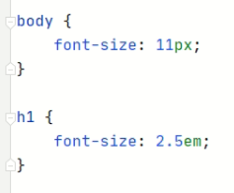
Formater du texte : la taille
Si on veux avoir une plus grande liberté, le mieux est d’utiliser la taille en « em ». Ce type de format permet de définir la taille de la police par rapport à la taille du parent
Ici le body a une taille de 11px, le h1 qui a une valeur de 2.5 em aura une taille : 2.5 x 11 = 27px
En revanche dans le cas d'éléments imbriqués le em peut s'avérer être un problème.
Le em étant toujours relatif au parent il suffit de modifier la taille de la police du parent pour voir l'élément changer de taille. Ce qui n'est parfois pas forcément l'effet attendu.

Slide 25
Formater du texte : la taille
rem :
Le rem est une unité qui agit comme le em mais qui résout le précédent problème de l'héritage (rem = root em).
Il ne se base pas sur l'élément parent pour obtenir sa taille mais sur l'élément racine. Ainsi 1rem prendra sa valeur de la font-size de votre document (body ou html).
Ce qui permet d'avoir un comportement beaucoup plus prévisible que le em.
Malheureusement, le rem n'est pas supporté par IE8 et Opera mini.

Slide 26


Formater du texte : la police
La propriété CSS qui permet d'indiquer la police à utiliser est font-family :

Slide 27

Formater du texte : la police
Les polices les plus courantes et présentent sur tous les systèmes :
Arial ;
Arial Black ;
Comic Sans MS ;
Courier New ;
Georgia ;
Impact ;
Times New Roman ;
Trebuchet MS ;
Verdana.

Slide 28
Formater du texte : la police
Utiliser une police personnalisée avec @font-face
Depuis CSS3, il existe un moyen d'utiliser n'importe quelle police sur son site. Cela fonctionne bien avec la plupart des navigateurs.
Il y a cependant quelques inconvénients :
Téléchargement de la police par le navigateur
Droit d’auteur sur certaines polices
Il existe plusieurs formats de fichiers de polices, et ceux-ci ne fonctionnent pas sur tous les navigateurs.

Slide 29

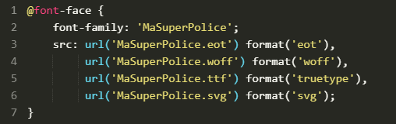
Formater du texte : la police
Voici les différents formats de fichiers de polices qui existent et qu'il faut connaître :
.ttf : TrueType Font. Fonctionne sur IE9 et tous les autres navigateurs ;
.eot : Embedded OpenType. Fonctionne sur Internet Explorer uniquement, toutes versions. Ce format est propriétaire, produit par Microsoft ;
.otf : OpenType Font. Ne fonctionne pas sur Internet Explorer ;
.svg : SVG Font. Le seul format reconnu sur les iPhone et iPad pour le moment ;
.woff : Web Open Font Format. Nouveau format conçu pour le Web, qui fonctionne sur IE9 et tous les autres navigateurs.

Slide 30
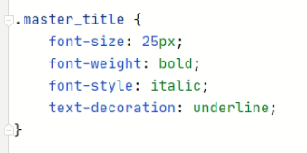
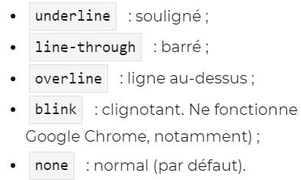

Formater du texte : Italique, gras, souligné…

Slide 31
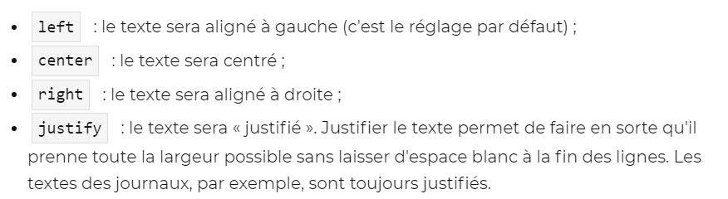
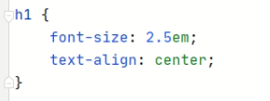
Formater du texte : L’alignement
On utilise la propriété text-align pour indiquer l'alignement désiré :

Slide 32
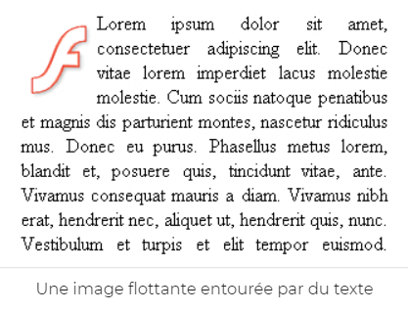

Les flottants
Le CSS nous permet de faire flotter un élément autour du texte.
La propriété utilisé est float

Slide 33
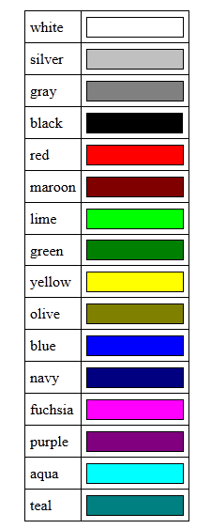

Afficher de la couleur et un fond
Il existe seize couleurs que vous pouvez utiliser en tapant simplement leur nom.

Slide 34

Afficher de la couleur et un fond
Si l’on veut étendre la palette de couleur on peut utiliser la notation hexadécimale.
Un nom de couleur en hexadécimal, cela ressemble à : #FF5A28. Pour faire simple, c'est une combinaison de lettres et de chiffres qui indiquent une couleur. On doit toujours commencer par écrire un dièse (#), suivi de six lettres ou chiffres allant de 0 à 9 et de A à F.

Slide 35

Afficher de la couleur et un fond
La méthode RGB
En anglais, Rouge-Vert-Bleu s'écrit Red-Green-Blue, ce qui s'abrège en « RGB ». Comme avec la notation hexadécimale, pour choisir une couleur, on doit définir une quantité de rouge, de vert et de bleu.

Slide 36
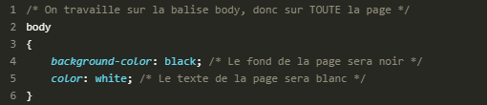
Afficher de la couleur et un fond
La couleur de fond
Pour indiquer une couleur de fond, on utilise la propriété CSS background-color . Elle s'utilise de la même manière que la propriété color , c'est-à-dire que vous pouvez taper le nom d'une couleur, l'écrire en notation hexadécimale ou encore utiliser la méthode RGB.

Slide 37
Le CSS et l’héritage
En CSS, si vous appliquez un style à une balise, toutes les balises qui se trouvent à l'intérieur prendront le même style.
Si on applique une couleur de fond noire et une couleur de texte blanche à la balise <body>, tous les titres et paragraphes auront eux aussi un arrière-plan de couleur noire et un texte de couleur blanche…
C'est ce phénomène qu'on appelle l'héritage : on dit que les balises qui se trouvent à l'intérieur d'une autre balise « héritent » de ses propriétés.

Slide 38
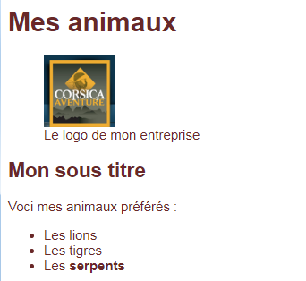
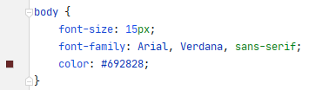
Le CSS et l’héritage
En CSS, si vous appliquez un style à une balise, toutes les balises qui se trouvent à l'intérieur prendront le même style.

Slide 39
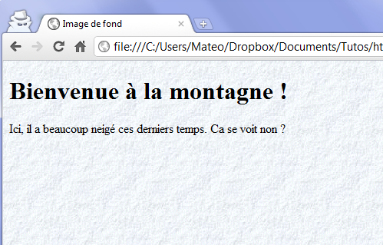

Appliquer une image de fond
La propriété permettant d'indiquer une image de fond est background-image . Comme valeur, on doit renseigner url("nom_de_l_image.png")

Slide 40


La transparence
Le CSS nous permet de jouer très facilement avec les niveaux de transparence des éléments ! Pour cela, nous allons utiliser des fonctionnalités de CSS3 : la propriété opacity et la notation RGBa.
Avec une valeur de 1, l'élément sera totalement opaque : c'est le comportement par défaut.
Avec une valeur de 0, l'élément sera totalement transparent.

Slide 41
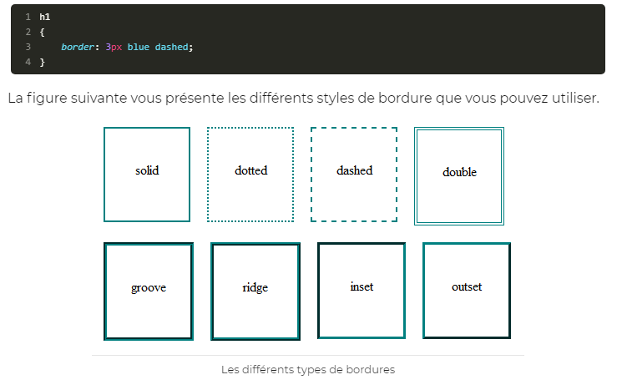
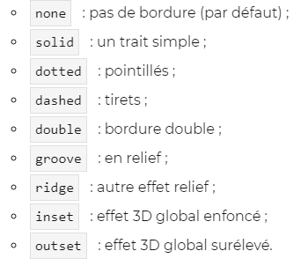
Créer des bordures et des ombres

Slide 42

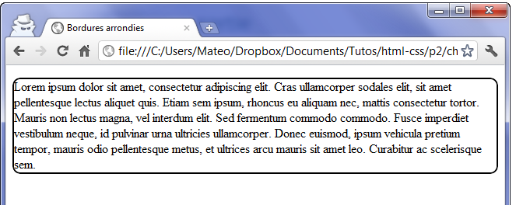
Créer des bordures et des ombres
Bordures arrondies

Slide 43

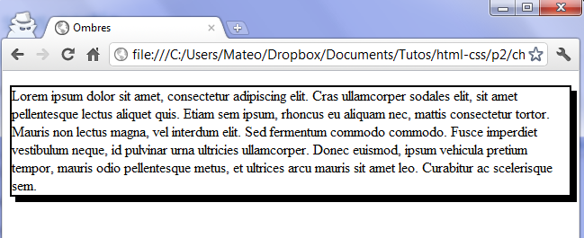
Créer des bordures et des ombres
Les ombres

Slide 44

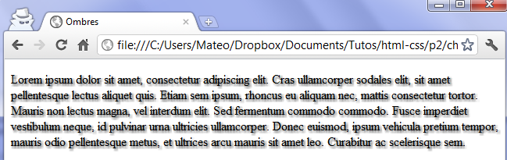
Créer des bordures et des ombres
Les ombres sur du texte

Slide 45
Créez des apparences dynamiques
En CSS il est possible de changer les apparences d’un élément en fonction du type d’évènement :
au survol (rollover);
lors du clic (click);
lors du focus (élément sélectionné) ;
lorsqu'un lien a été consulté (activate).

Slide 46
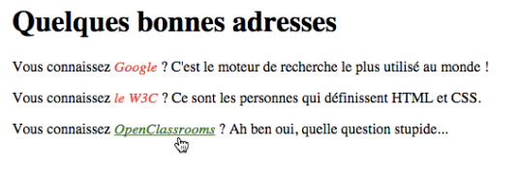
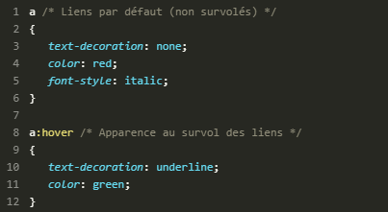
Créez des apparences dynamiques
Au survol :

Slide 47


Créez des apparences dynamiques
Au clic et lors de la sélection
:active : au moment du clic
:focus : lorsque l’ élément est sélectionné. Une fois que vous avez cliqué, le lien reste
« sélectionné » (il y a une petite bordure en pointillés autour). C'est cela, la sélection.

Slide 48

Créez des apparences dynamiques
Lorsque le lien a déjà été consulté
Il est possible d'appliquer un style à un lien vers une page qui a déjà été vue
:visited : au moment du clic

Slide 49
Exercice
https://codepen.io/nicolaspatschkowski/pen/KKpqGbO?editors=1100
Affichez le titre h1 en rouge.
Agrandissez le titre h1 pour lui donner une taille de 3em.
Centrez la figure (image) et sa description.
Ajoutez une bordure continue de la taille et de la couleur de votre choix autour de la liste à puces.
Ajoutez une ombre au cadre autour de la liste à puces.
Affichez les liens en gras lorsqu'on les survole.

Slide 50
Changer le style de votre CV
Reprenez votre CV et ajoutez-y les de styles suivants :
changer la couleur d'un des textes ;
changer l'alignement d'un des textes ;
appliquer une couleur de fond à la page ;
utiliser une police personnalisée via @font-face ;
définir la bordure d'un élément ;
définir l'ombre d'un élément.

Slide 51
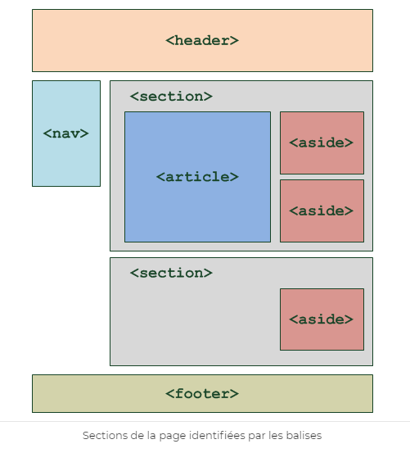
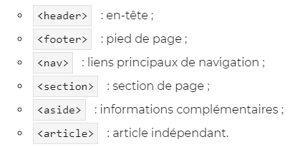
Structurez votre page

Slide 52
Les balises de type block et inline
En HTML, la plupart des balises peuvent se ranger dans l'une ou l'autre de deux catégories :
les balises inline : c'est le cas par exemple des liens <a></a> . une balise de type block sur votre page web crée automatiquement un retour à la ligne avant et après.
les balises block : c'est le cas par exemple des paragraphes <p></p> . une balise de type inline se trouve obligatoirement à l'intérieur d'une balise block. Une balise inline ne crée pas de retour à la ligne, le texte qui se trouve à l'intérieur s'écrit donc à la suite du texte précédent, sur la même ligne

Slide 53
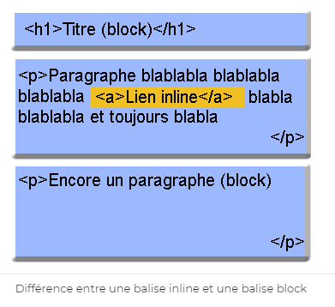
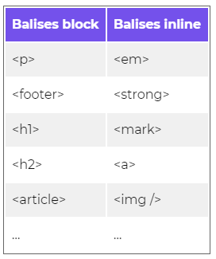
Les balises de type block et inline

Slide 54

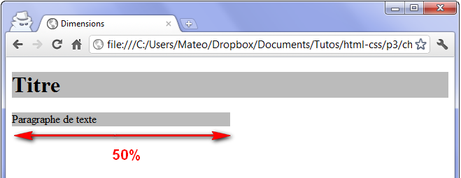
La dimension des balises de type block

Slide 55
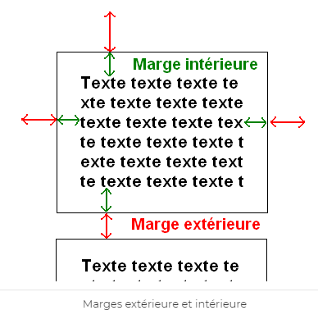
Les marges intérieures et extérieures
En CSS, on peut modifier la taille des marges avec les deux propriétés suivantes :
padding : indique la taille de la marge intérieure. À exprimer en général en pixels (px) ;
margin : indique la taille de la marge extérieure. Là encore, on utilise le plus souvent des pixels.

Slide 56
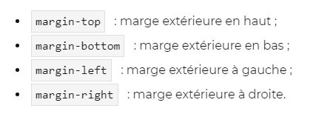
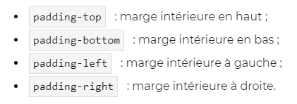
Les marges intérieures et extérieures

Slide 57
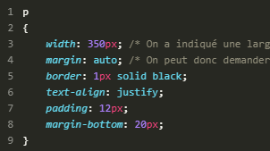
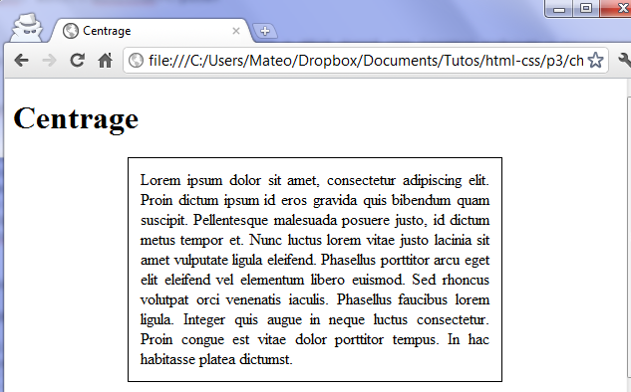
Centrer des blocs

Slide 58
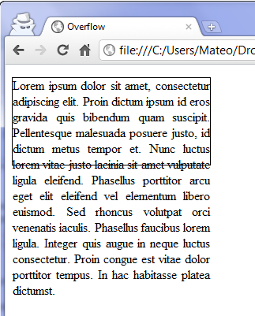
Couper un bloc
Si te contenu déborde d’un bloc, on peu utiliser la propriété CSS overflow, qui va permettre de couper un bloc.

Slide 59
Couper un bloc
Voici les valeurs qu'elle peut accepter :
visible (par défaut) : si le texte dépasse les limites de taille, il reste visible et sort volontairement du bloc ;
hidden : si le texte dépasse les limites, il sera tout simplement coupé. On ne pourra pas voir tout le texte ;
scroll : là encore, le texte sera coupé s'il dépasse les limites. Sauf que cette fois, le navigateur mettra en place des barres de défilement pour qu'on puisse lire l'ensemble du texte. C'est un peu comme un cadre à l'intérieur de la page.
auto : c'est le mode « pilote automatique ». En gros, c'est le navigateur qui décide de mettre ou non des barres de défilement (il n'en mettra que si c'est nécessaire). C'est la valeur que je conseille d'utiliser le plus souvent.

Slide 60
Utiliser les flexbox
Voici les valeurs qu'elle peut accepter :
visible (par défaut) : si le texte dépasse les limites de taille, il reste visible et sort volontairement du bloc ;
hidden : si le texte dépasse les limites, il sera tout simplement coupé. On ne pourra pas voir tout le texte ;
scroll : là encore, le texte sera coupé s'il dépasse les limites. Sauf que cette fois, le navigateur mettra en place des barres de défilement pour qu'on puisse lire l'ensemble du texte. C'est un peu comme un cadre à l'intérieur de la page.
auto : c'est le mode « pilote automatique ». En gros, c'est le navigateur qui décide de mettre ou non des barres de défilement (il n'en mettra que si c'est nécessaire). C'est la valeur que je conseille d'utiliser le plus souvent.

Slide 61
Merci pour votre attention !

